Slide 1
Produciendo cuidados
Programa desarrollar
Consejo asesor de extensión uncuyo

Slide 2
Objetivos
Desarrollar una unidad productiva de salsa de tomates y/o conservas, que promuevan la creación de puestos de trabajo cooperativos y con perspectiva de género.
Fortalecer una cadena de comercialización que garantice la sustentabilidad en el mediano plazo, la incorporación de estrategias de valor agregado y el fortalecimiento comedores
Estimular la participación en espacios formativos sobre producción, comercialización, asociatividad y equidad de género
Info proyecto
Barrio
Desafío de la Eco Popular
Trabajo territorial y desafío de la extensión universitaria
Tareas a realizar: acompañamiento de análisis de costos, comercialización, plan de negocios, diseño de marca, vinculación entre personas

Slide 3
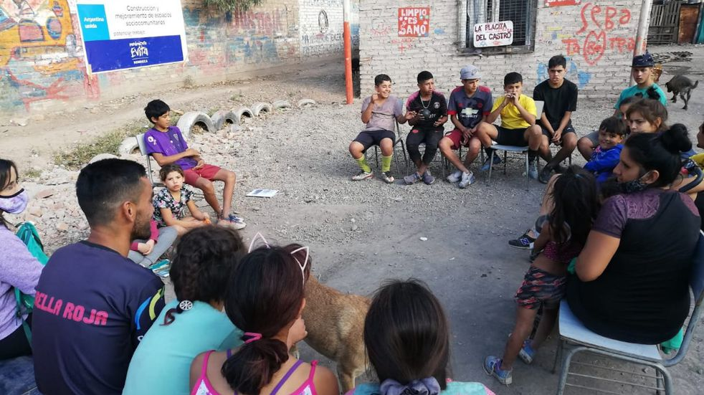
Barrio popular castro
130 familias
443 personas

Slide 4
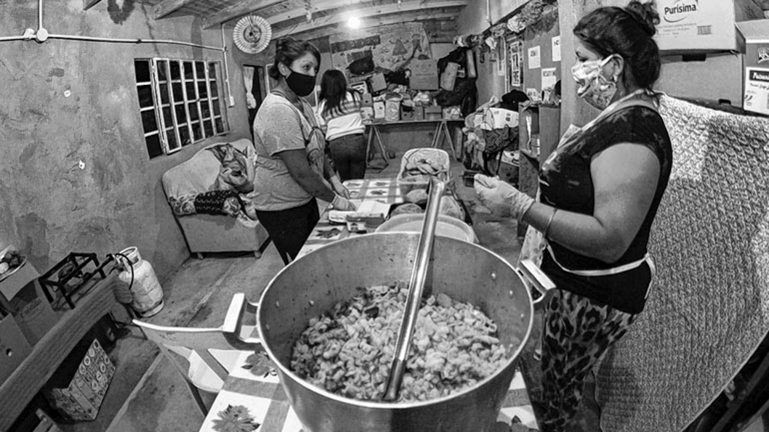
Economía popular

Slide 5
Abordaje territorial

Slide 6
desafíos
Diagnóstico y mapeo de las unidades productivas del barrio
Co-diseño, planificación y montaje de dos unidades productivas
Capitalización a través de la adquisición de insumos para la producción.
Elaboración de esquema de producción, distribución y comercialización de las salsas de tomates
Ubicación de productos en comercios de cercanía y redes de economía popular.
Venta de salsas de tomates a comercios de cercanía y redes de economía popular
Informe sociotécnico del proceso de producción, distribución y comercialización de las salsas de tomates
Participación de estudiantes y mujeres en los talleres de economía popular, asociativismo, producción, comercialización.
Montaje de un espacio de cuidados en la unidad productiva que incluya limpieza y mantenimiento como así también el cuidado de hijos/as de las trabajadoras.

Slide 7
Les esperamos
Contacto: desarrodar@gmail.com

